Slide 1

Win32程序设计和应用
Version 1.0
2010年4月
Notes:
需求活动 Software Requirement Engineering V1.0 2002-02-22
© 托普集团 2002 , 托普集团中央研究院

Slide 2
Overview
课程介绍
课程内容
案例分析
参考资料
Notes:
需求活动 Software Requirement Engineering V1.0 2002-02-22
© 托普集团 2002 , 托普集团中央研究院

Slide 3
课程介绍
课程目标
预备知识
目标听众
日程表
词汇表
Notes:
需求活动 Software Requirement Engineering V1.0 2002-02-22
© 托普集团 2002 , 托普集团中央研究院

Slide 4
课程目标
理解Windows的消息机制
熟悉Win32程序的框架和运行流程
了解Win32句柄，线程，同步概念
了解LIB和DLL和编译使用
Notes:
需求活动 Software Requirement Engineering V1.0 2002-02-22
© 托普集团 2002 , 托普集团中央研究院

Slide 5
预备知识
C/C++语言基础知识
了解Win32/API
Notes:
需求活动 Software Requirement Engineering V1.0 2002-02-22
© 托普集团 2002 , 托普集团中央研究院

Slide 6
目标听众
项目经理
配置管理人员
开发人员
技术管理人员
Notes:
需求活动 Software Requirement Engineering V1.0 2002-02-22
© 托普集团 2002 , 托普集团中央研究院

Slide 7
日程表
共计：2:40小时
详细安排
<0:05> | 课程介绍
<0:20> | 介绍Windows消息机制
<0:30> | Win32程序的结构
<0:60> | Win32核心编程介绍
<0:45> | 介绍DLL和LIB
Total: | <2:40> hours
Notes:
需求活动 Software Requirement Engineering V1.0 2002-02-22
© 托普集团 2002 , 托普集团中央研究院

Slide 8
Windows消息机制
Window程序是依靠外部发生的事件来驱动
消息队列（message queue）
两种消息队列
  系统队列：来自键盘，鼠标等硬件装置
  程序队列：来自Window应用程序

Slide 9
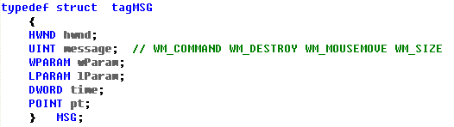
Windows消息机制
消息驱动的一般模型：
while(GetMessage (&msg, NULL, 0, 0))
{
TranslateMessage (&msg) ;
DispatchMessage (&msg) ;
} 以上函数都是Windows API函数
Msg结构

Slide 10
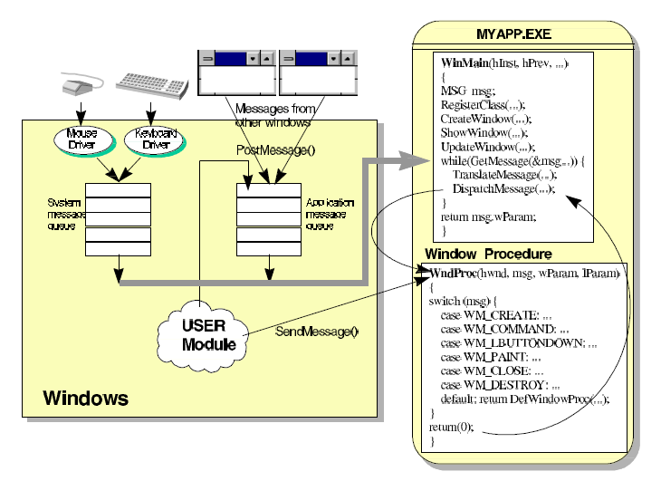
Win32 App的框架和运行原理

Slide 11
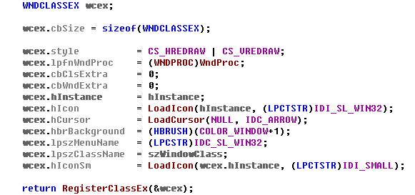
Win32应用程序的创建（1/3）
注册一个窗口类：
填充窗口类的各成员变量，调用Win32 API注册之。
Notes:
需求活动 Software Requirement Engineering V1.0 2002-02-22
© 托普集团 2002 , 托普集团中央研究院

Slide 12
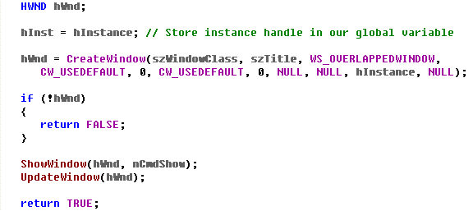
Win32应用程序的创建（2/3）
根据指定注册的窗口类，创建一个窗口：
显示创建的窗口

Slide 13
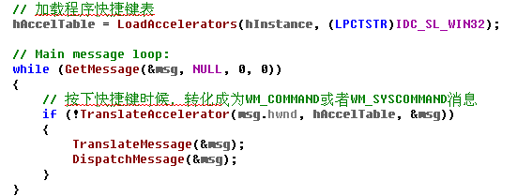
Win32应用程序的创建（3/3）
循环获取消息，分发消息
TranslateMessage负责将虚拟键消息转换成字符消息
DispatchMessage分发消息，调用相应窗口函数
Notes:
需求活动 Software Requirement Engineering V1.0 2002-02-22
© 托普集团 2002 , 托普集团中央研究院

Slide 14
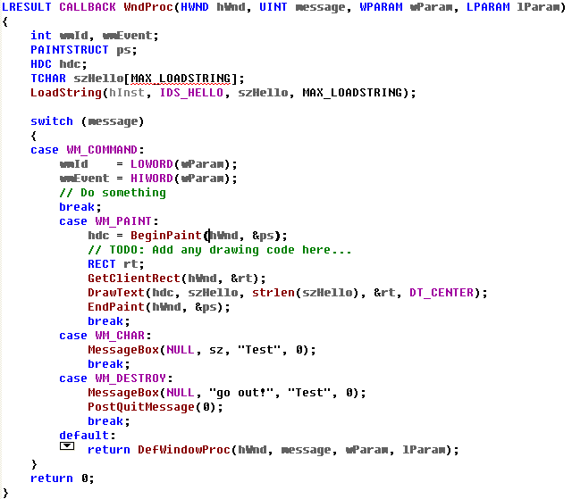
Win32应用程序窗口函数
窗口函数（Window procedure）
Notes:
需求活动 Software Requirement Engineering V1.0 2002-02-22
© 托普集团 2002 , 托普集团中央研究院

Slide 15
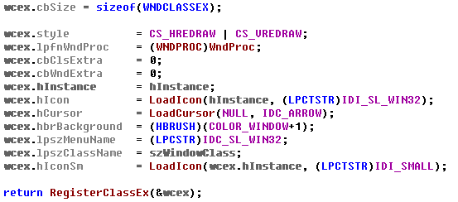
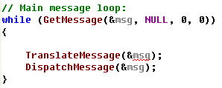
小结：Win32应用程序的创建和运行
1.注册一个窗口类
2.创建窗口实例
3.循环接收，处理消息

Slide 16
Win32核心编程
进程，线程，句柄
临界区，事件，互斥量，信号量
保护共享数据，线程同步

Slide 17
进程，线程的概念
进程好比一个大的容器，拥有并管理一大推资源。地址空间，动态配置而来的内存，文件线程和一系列代码片段。
线程是一个进程的具体执行单元，隶属于进程管理。
进程是以一个线程（称为主线程）作为开始，在运行过程中可以产生更多的线程。

Slide 18
临界区/事件/互斥量/信号量概念
临界区: 通过对多线程的串行化来访问公共资源或一段代码，速度快，适合控制数据访问。
互斥量: 为协调共同对一个共享资源的单独访问而设计的。
信号量: 为控制一个具有有限数量用户资源而设计。
事件: 用来通知线程有一些事件已发生，从而启动后继任务的开始。

Slide 19
临界区/事件/互斥量/信号量区别
临界区（Critical Section）
  Win32最容易使用的一种同步机制
  是指一小块“用来处理一份被共享的资源”的程序代码。
  Critical section并不是核心对象，因此没有Handle这样的东西。

Slide 20
互斥量（Mutex）
互斥量跟临界区很相似，但他们的运作还是有差别：
  锁住一个未被拥有的Mutex，比锁住一个未被拥有的Critical section，需花费几乎100倍的时间
  Mutex可以跨进程使用。Critical section则只能在一个进程中使用。
  等待一个Mutex时可以指定“结束等待”的时间，但对于Critical section则不行。

Slide 21
信号量（Semaphores）
信号量对象对线程的同步方式与前面几种方法不同，信号允许多个线程同时使用共享资源，这与操作系统中的PV操作相同。它指出了同时访问共享资源的线程最大数目。它允许多个线程在同一时刻访问同一资源，但是需要限制在同一时刻访问此资源的最大线程数目。

Slide 22
事件（Event）
事件是Win32中最具弹性的同步机制，它唯一的目的就是成为激发状态或未激发状态。
  和Mutex类似，是核心对象，能被跨进程使用。
  等待一个事件可以指定超时时间。

Slide 23
同步方式的区别
互斥量与临界区的作用非常相似，但互斥量是可以命名的，也就是说它可以跨越进程使用。所以创建互斥量需要的资源更多，所以如果只为了在进程内部是用的话使 用临界区会带来速度上的优势并能够减少资源占用量。因为互斥量是跨进程的互斥量一旦被创建，就可以通过名字打开它。

Slide 24
同步方式的区别
互斥量（Mutex），信号灯（Semaphore），事件（Event）都可以被跨越进程使用来进行同步数据操作，而其他的对象与数据同步操作无关，但对于进程和线程来讲，如果进程和线程在运行状态则为无信号状态，在退出后为有信号状态。所以可以使用WaitForSingleObject来等待进程和线程退出。

Slide 25
同步方式的区别
通过互斥量可以指定资源被独占的方式使用，但如果有下面一种情况通过互斥量就无法处理，比如现在一位用户购买了一份三个并发访问许可的数据库系 统，可以根据用户购买的访问许可数量来决定有多少个线程/进程能同时进行数据库操作，这时候如果利用互斥量就没有办法完成这个要求，信号灯对象可以说是一种资源计数器。

Slide 26
示例分析
新建win32 控制台程序
临界区
互斥量
事件

Slide 27
什么是DLL和LIB
DLL: Dynamic-link library
DLL是个编译好的程序，调用时可以直接调用其中的函数，不参加工程的编译。而LIB应该说是一个程序集，只是把一些相应的函数总结在一起，如果调用 LIB中的函数，在工程编译时，这些调用的函数都将参加编译。

Slide 28
DLL和LIB的执行区别
EXE程序运行前，系统会把它所依赖的DLL加载到内存中，程序在执行过程中自动调用其中的二进制代码片段，这样达到程序复用的目的。
LIB是在程序编译连接的时候就连接的文件，因此你必须告知编译器连接的LIB文件在那里，其中的代码会被链接内嵌到EXE可执行程序中。

Slide 29
DLL和LIB的编译区别
一般来说，与动态连接文件相对比，lib文件也被称为是静态连接库。当你把代码编译成这几种格式的文件时，在以后他们就不可能再被更改。如果需要使用lib文件，就必须：
  包含一个对应的头文件以告知编译器lib文件里面的具体内容
  设置lib文件允许编译器去查找已经编译好的二进制代码

Slide 30
DLL和LIB的设计应用
在开发一个大的，复杂的应用软件时，尽量分割各个功能模块，降低开发复杂度和风险：
  软件模块的依赖性降低
  程序开发人员之间能并行开发
  易于维护和升级

Slide 31
示例分析
新建Win32 DLL工程
新建静态库工程
测试

Slide 32
参考资料
C/C++：《C++ Primer中文版第4版》《More effective C++》《C++模型深度探索》
Win32：《 Win32多线程程序设计》侯捷译
MFC：《深入浅出MFC第二版》侯捷著
数据库：《SQL Server 2005数据库开发实战》
多媒体：《 DirectShow 开发指南》陆其明
TCP/IP网络：《 TCP/IP协议详解第一、二、三卷》

Slide 33

Question?
THANK YOU
Notes:
需求活动 Software Requirement Engineering V1.0 2002-02-22
© 托普集团 2002 , 托普集团中央研究院

